Slide 1
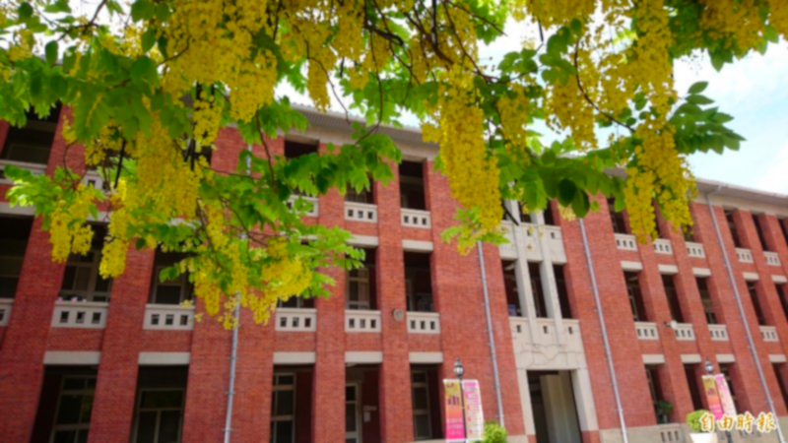
Ch15 方法章節
科技論文英文寫作 第三篇 第十五章
方克濤 著
全華圖書
2020. 06. 16
報告者: 資工碩二 蔡易霖 M10759011

Slide 2
方法章節
方法章節在研究報告中扮演了極為重要的腳色，因為讀者可以透過這一章節來了解作者的研究方法是否正確可行，進而判斷其研究結果是否有效。
15.1 基本內容及組織
15.2 實驗程序的描述
15.3 對材料或設備的描述
電腦科學
新技術
新模型
新演算法

Slide 3

15.1 基本內容及組織
描述所採用的材料、儀器以及設備
逐步解釋實驗程序
概述整個實驗
概述調查的抽樣或樣本的描述
實驗環境的特殊情況
選用特定的材料、設備或方法的理由
實驗設備或方法之詳細描述
對於所應用之統計分析方法的描述
Notes:
方法章節必須將作者的實驗程序說明既清楚又詳細，以便讓其他學者能按照這一過程重複作者的實驗。
這邊列舉了八項

Slide 4
15.1 基本內容及組織
作者應按照實驗進行的先後次序來敘述。
在方法章節之首，應先對整個實驗做概述，並描述此實驗的預備工作以及研究對象、樣本或材料。
之後按順序描述實驗的步驟。
最後還要說明一下如何收集實驗與分析結果
概述
抽樣方法
及樣本特性
實驗程序
實驗方式
統計分析

Slide 5
15.2 實驗程序的描述
由於方法章節所描述的研究方法或實驗程序都屬作者過去開展的研究活動，所以通常要用過去式。
方法章節中的句子也會用到現在式。使用時機為描述一般的普遍事實或實驗標準程序。

Slide 6
15.2 實驗程序的描述
當作者描述實驗步驟時，應使用過去式: (p.336)
The experiment was conducted at a large university in the Midwest.
The 72 subjects were randomly divided into three groups.
Notes:
該實驗是在中西部的一所大型大學進行的。
將72名受試者隨機分為三組。

Slide 7
15.2 實驗程序的描述
描述不受時間限制的普遍事實時，要用現在式: (p.337)
Typical enrollees in this course include computer science and engineering students.
描述一般標準的程序:
Subjects in all groups perform the same tasks.
指論文本身的內容:
The tests for the control and “excessive”2 indentation groups are shown in Figure 3.
Notes:
敘述一般不受時間影響的事實
描述一般標準的程序
指論文本身的內容
對照組和“過多” 2個壓痕組的測試如圖3所示

Slide 8
15.2 實驗程序的描述
如何使用被動語態與主動語態 (p.337)
在撰寫「方法」章節時一般都會使用被動語態
有些作者偶爾還會使用 “we” 當主詞，不過這通常是為了強調作者在實驗中的角色。
劣
For the second trial, the apparatus was covered by a sheet of plastic. It was believed that this modification would reduce the amount of scattering.
優
For the second trial, the apparatus was covered by a sheet of plastic. We believed this modification would reduce the amount of scattering.
Notes:
對於第二次試驗，該設備用一片塑料覆蓋。我們相信這種修改將減少散射量。

Slide 9
15.2 實驗程序的描述
通常使用過去式
現在式
敘述一般不受時間影響的事實
描述一般標準的程序
指論文本身的內容
如何使用被動語態與主動語態
在撰寫「方法」章節時一般都會使用被動語態
有些作者偶爾還會使用 “we” 當主詞，不過這通常是為了強調作者在實驗中的角色。

Slide 10
15.3 對材料或設備的描述
空間順序的組織形式
從上到下、從前到後、從左到右
功能順序的組織形式
時態
若句子的內容為不受時間限制的普遍事實，則應使用現在式。
若句子的內容為特定、過去的行為或事件，則應使用過去式。
Notes:
多參考所屬研究領域的文章

Slide 11
15.3 對材料或設備的描述
注意，若採用不同的時態，句子的意義也會隨之改變。 (p.341)
下面的例句使用了過去式，所以讀者能夠知道作者的設備是為了實驗而特別設計的。
The sample holders were specially designed to prevent slippage during measurement.
如果將動詞改為現在式，句意就會改變。會讓人覺得作者所描述的設備是任何人都可以取得的。
The sample holders are specially designed to prevent slippage during measurement.

Slide 12
15.3 對材料或設備的描述
此外，描述研究對象時偶爾還會用到過去完成式。當要敘述過去特定時間前已完成的行為或事件，便要用到過去完成式。 (p.342)
At the time of experiment, the students had already been exposed to Pascal for four weeks, and each student had written at least two programs in Pascal.

Slide 13
15.3 對材料或設備的描述
語態
通常會使用被動語態來描述自己的行動，如實驗程序。
若描述的是實驗設備或材料的運作或反應時，則一般會使用主動語態。
只有及物動詞才有被動形式。

Slide 14
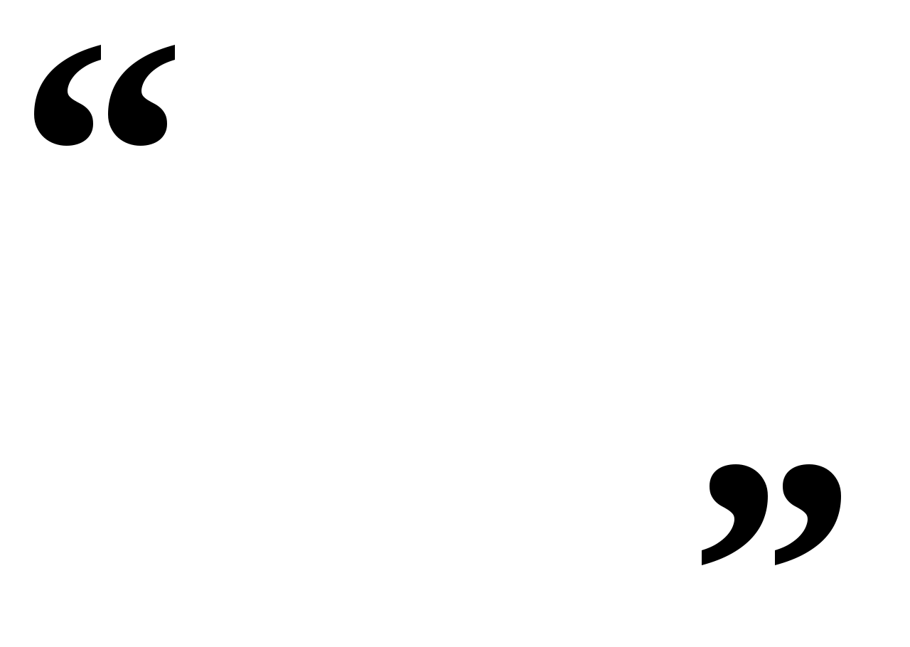
「除非你是天縱英才，或是經驗豐富的學者，否則寫論文不可能筆隨意走，或是想到那兒寫到那兒，而是必須有所規劃......即使是一個很專業的寫作者，也無法在完全沒有規劃的狀況下書寫。」 引用自《傻瓜也會寫論文》，p.40

Slide 15
Thank you for listening

